Slide 1
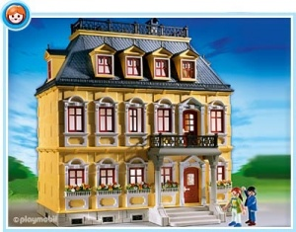
Тема: Кызыклы математика бездә кунакта
Уен- дәрес

Slide 2
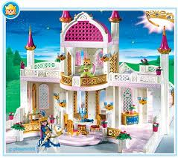
Кызыклы математика

Slide 3
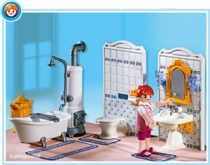
“Мисаллар бүлмәсе”
1

Slide 4
80-20 -10 23-3 18 + 5 14+7 50-30 20 + 2 30+4 14-3-3 22-2-2
33+3 19+4 17-5

Slide 5
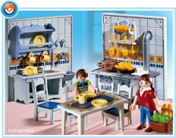
“Кызыклы мәсьәлә” бүлмәсе
2

Slide 6
1нче мәсьәлә.
Быел инде алма бирде
Безнең ике алмагач.
Икесендә кырык алма!
Исем китте, санагач.
Берсеннән биш алма алып
Элсәк икенчесенә,
Алмалары тигезләшә»,
Диде шулчак Гөлсинә.
Һәр агачта ничә алма
Барын шуннан белегез;
Белмәсәгез, сеңелем өйдә,
Ул аңлатыр, килегез.

Slide 7
2 нче мәсьәлә.
Өч йомырка 6 минутта пешеп чыкса, бер йомырка ничә минутта пешәр?
3 нче мәсьәлә.
Иң зур берурынлы санга берне кушкач ничә була?
4 нче мәсьәлә.
Үрдәк ике аягында басып торганда 3 кг була. Бер аягында гына басың торса, ул ничә килограмм булыр?
5 нче мәсьәлә.
Син дә мин һәм без икәү. Без ничә кеше?
6 нчы мәсьәлә.
Бер каенда 4 зур ботак бар. Һәр зур ботакта 2 кечкенә ботак, ә һәр кечкенә ботакта бер алма үсә. Барысы ничә алма?
7 нче мәсьәлә.
Булатка сатучы өч төрле тимер акча белән 8 сум кайтарып бирде. Сатучы нинди акчалар кайтарып биргән?

Slide 8
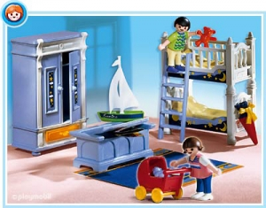
“Ребуслар” бүлмәсе
3

Slide 9
1 нче ребус. 6 Н
2 нче ребус. Б 50 т 10
3 нче ребус. 7 гән ⬇
4 нче ребус. Т 10

Slide 10

3
“
,,,
,,
П=Р
Ы

Slide 11

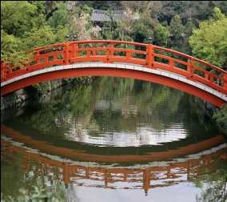
е”
,
Т=М
“
К

Slide 12
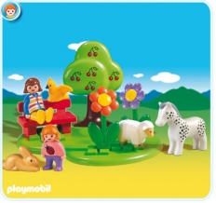
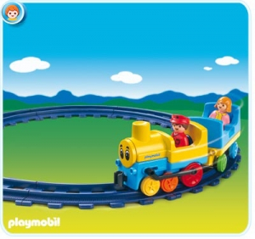
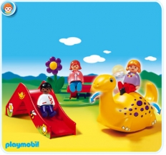
Физкультминутка

Slide 13
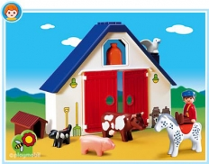
“Геометрик фигуралар”
4

Slide 14
Биш таякчыктан ничек итеп өч турыпочмаклык
ясап була?

Slide 15
Игътибар белән күзәтеп, дүртенче квадратның
буш шакмакларын тутырырга.
O
□ | >
 | >
O | □
> | □
 | O

Slide 16
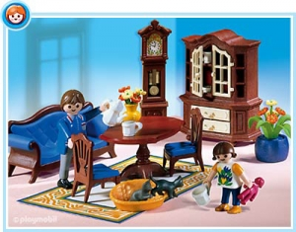
“Онытылган “+”, ”-”билгеләре
6

Slide 17
20* 30*5=45
17*5*10=22
50*40*8=18
30*30*30=30
18*8*8=18
55*5*5=55

Slide 18
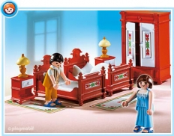
“Серле” бүлмә
7

Slide 19
Өй эше:
Математик ребус төзергә

Slide 20
Кызыклы математика

